Slide 1
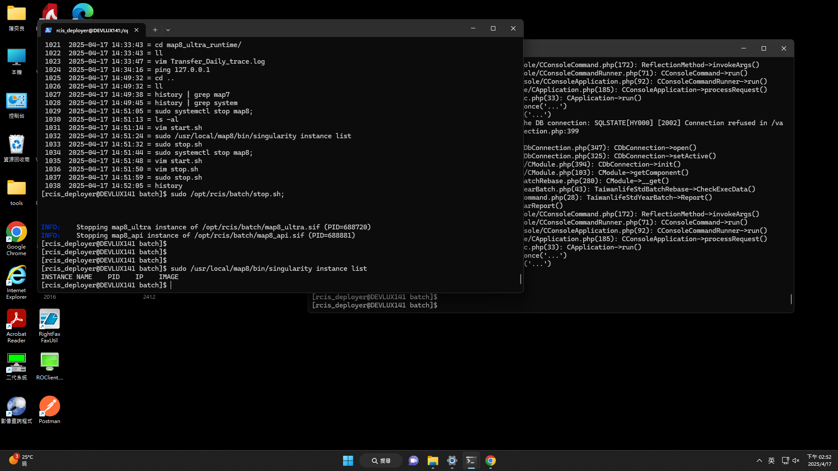
中斷排成

Slide 2
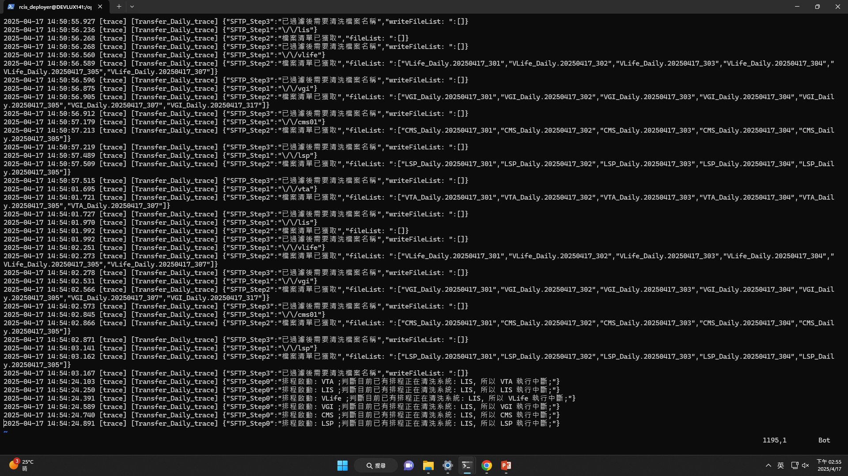
"SFTP_Step0":"排程啟動: LSP ;判斷目前已有排程正在清洗系統: LIS, 所以 LSP 執行中斷;

Slide 3
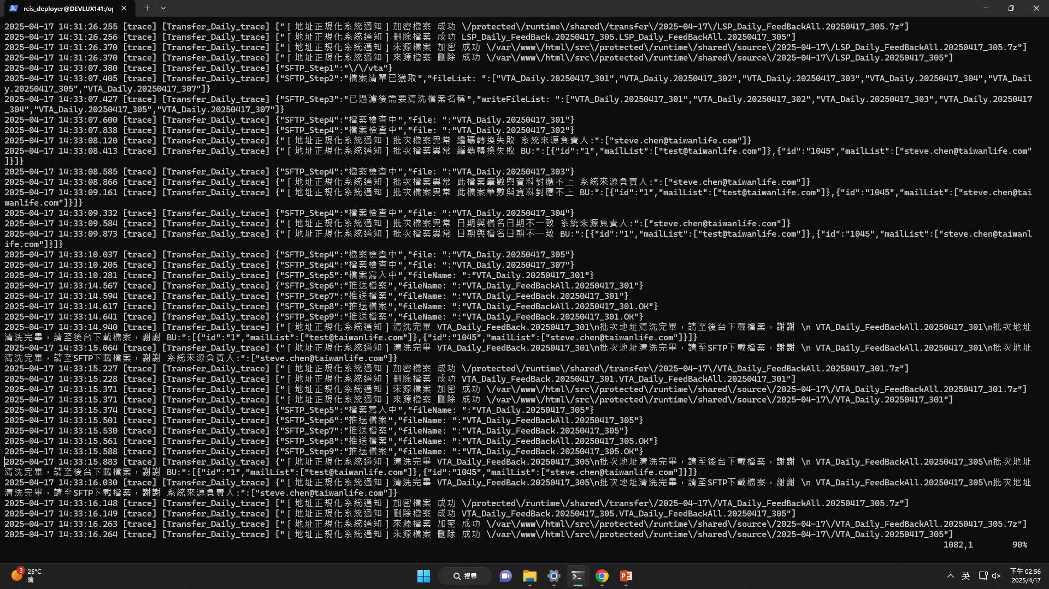
清洗流程,mail 也在裏頭

Slide 4
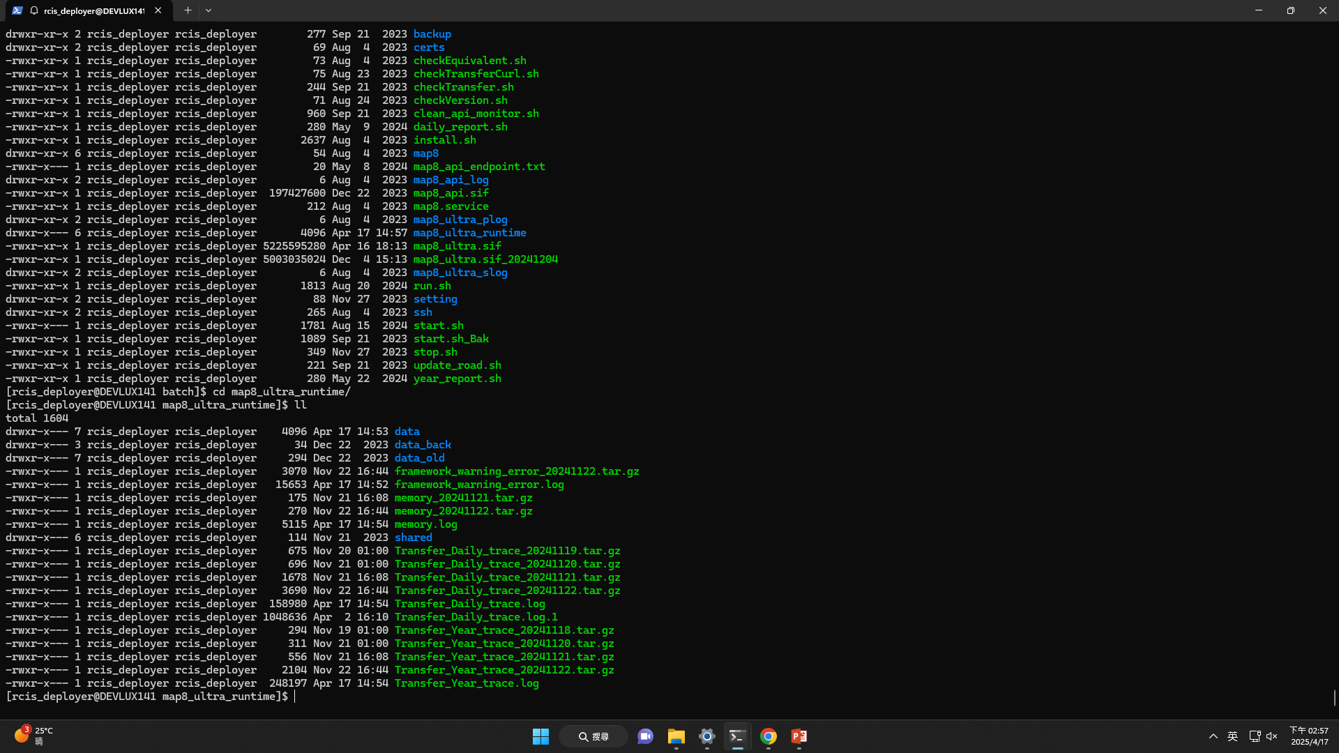
log檔案加密壓縮

Slide 5
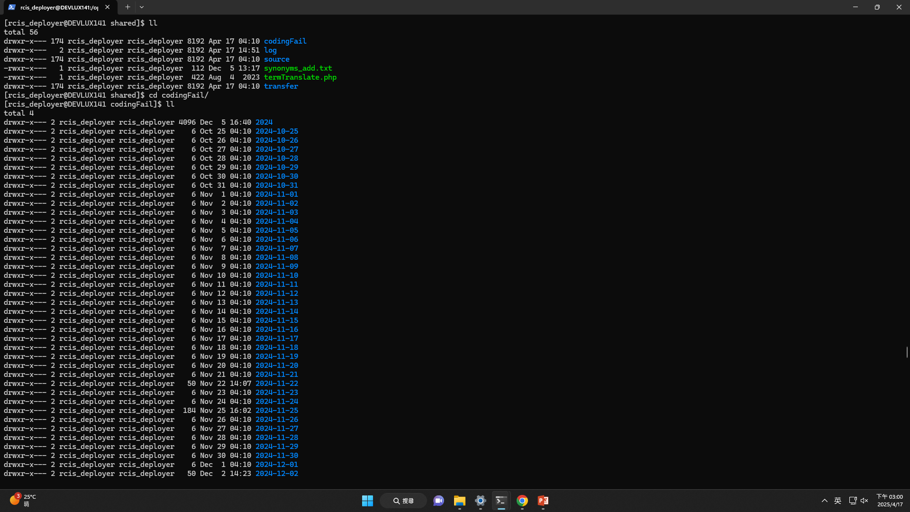
Log 刪除

Slide 6
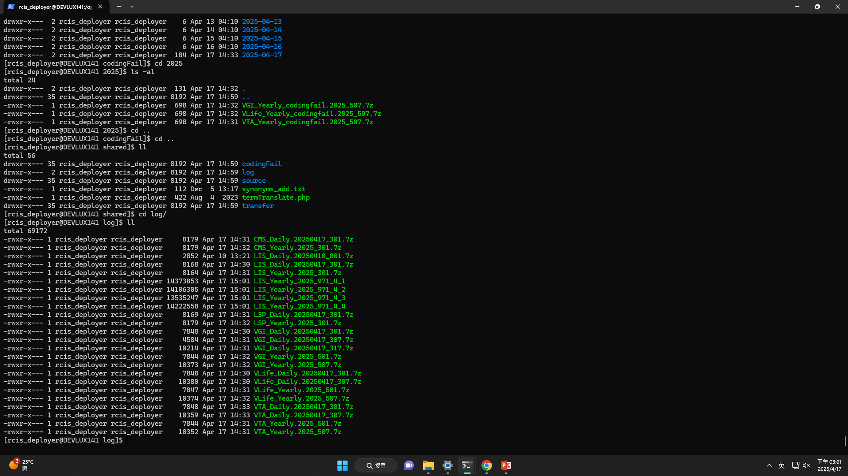
原始Log 加密

Slide 7
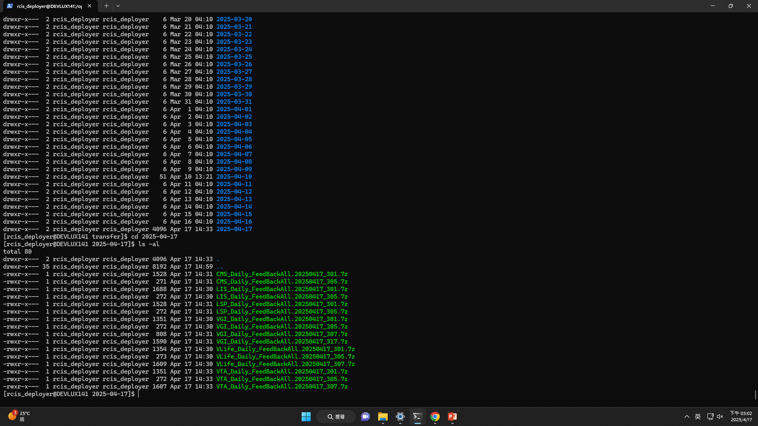
轉換Log 加密

Slide 8
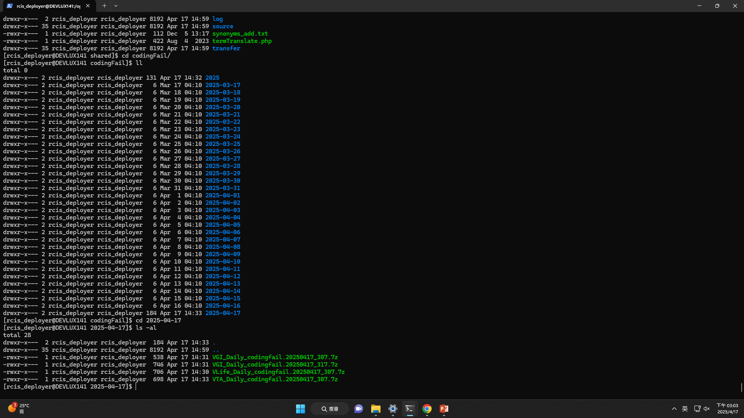
異常編碼log 加密

Slide 9
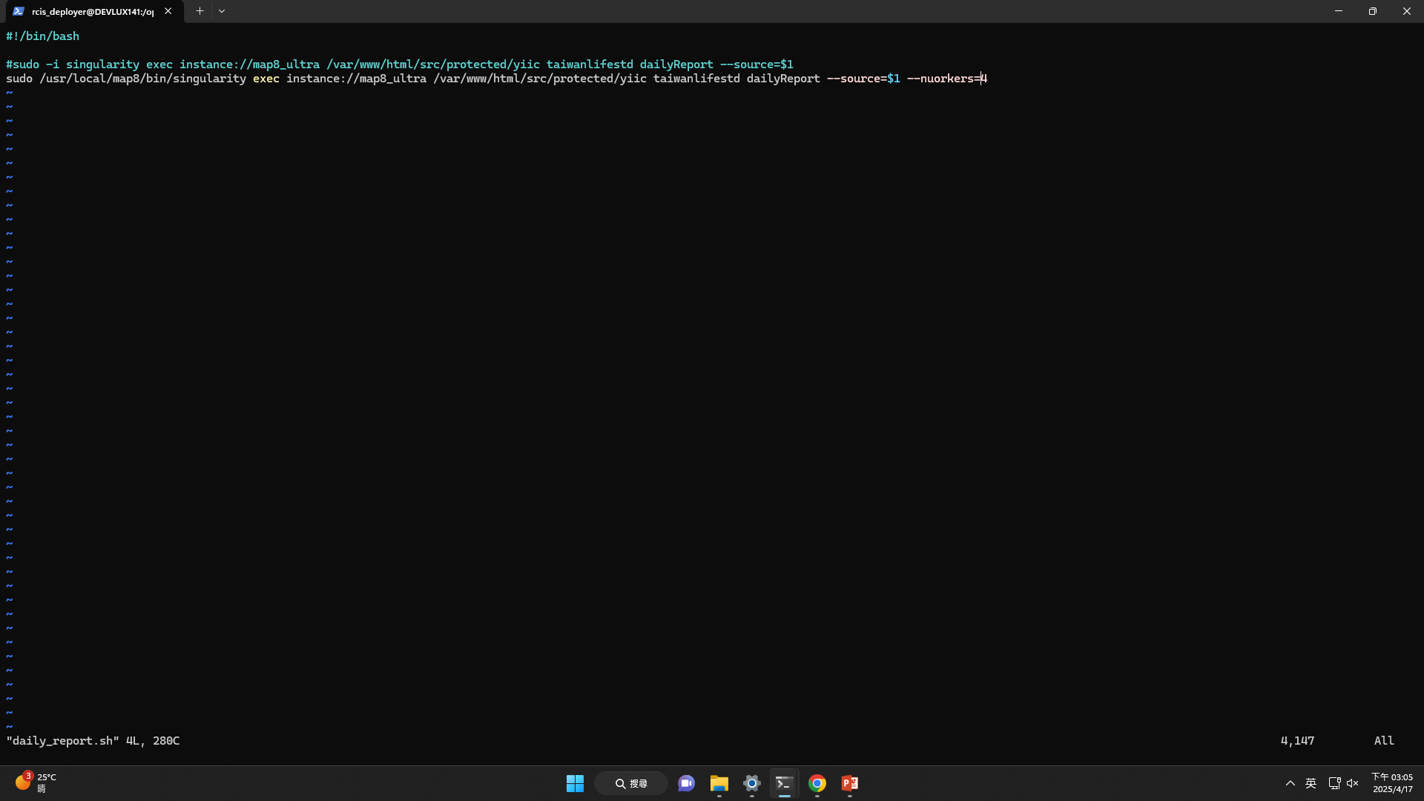

批次腳本 日批,年批

